Slide 1
Виды интернет мошеничества

Slide 2
Вопрос

Slide 3
Ответ

Slide 4
“Волшебные” кошельки

Slide 5
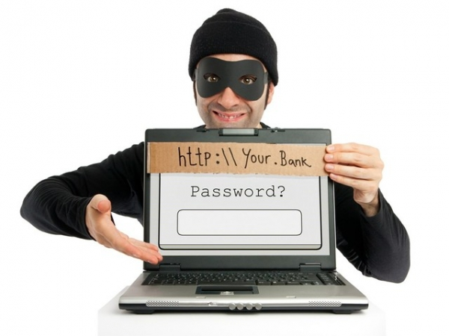
Фишинг

Slide 6
Удаленная работа

Slide 7
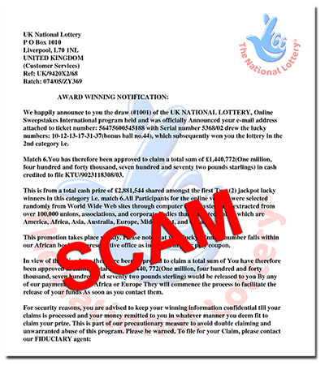
“Выигрыш” в конкурсе, лотерее

Slide 8
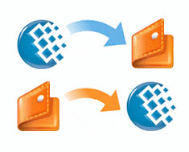
Выгодный обмен

Slide 9
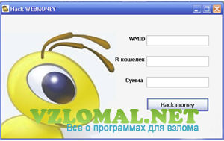
Суперпрограммы для быстрого заработка

Slide 10
Как защитить себя?
не доверять всем непонятным сообщениям, в которых содержится просьба предоставить личные данные;
игнорировать спам;
не открывать все маломальские подозрительные письма, приходящие на ваш ящик;
никогда не сообщать ваши персональные данные личностям, в чистоте намерений которых вы не уверены;
быть аккуратными при совершении онлайн-покупок, выбирать для этого сайты, обеспечивающие безопасность сделок и конфиденциальность личных данных.

